Slide 1
Where Is My Home
KimJeongHyo ChoeJiSeong SongBoMi

Slide 2
I n d e x
1
기획 배경 및 목표
추진 계획(일정)
시장 분석
개발 결과
후기
2
3
4
5

Slide 3
1. 기획 배경 및 목표
목표
아파트 실거래 내역을 빠르게 조회할 수 있다
거래 내역을 통해 가격을 비교하고 합리적인 소비를 할 수 있도록 돕는다.
관심지역을 등록하여 원하는 매물을 빠르게 찾을 수 있다.
핵심 기능
관심 매물 등록 및 조회
지도를 통해서 지역 내 아파트 거래 내역 조회
차트를 통한 직관적인 데이터 제공

Slide 4
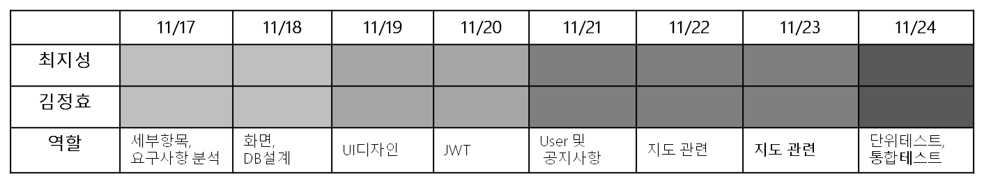
2. 추진 계획

Slide 5


3. 시장 조사
장점 : 지도의 넓은 부분에서도 빠른 클러스터링
단점 : 검색(세부 검색 불가능, 검색 결과 분류 X), 지도에서 매물 수는 확인할 수 있지만
정확한 방은 확인 불가능
장점 : 편리한 검색 기능(지역, 오피스텔, 아파트, 세부 검색), 지역별로 지도에 매물 표시
단점 : 지도에서 검색 결과가 지도 밖에 있더라도 미리 클러스터링 된 데이터를 표시

Slide 6














4. 개발 결과
Front-End
Back-End
Data
Version Control
Testing
Design

Slide 7
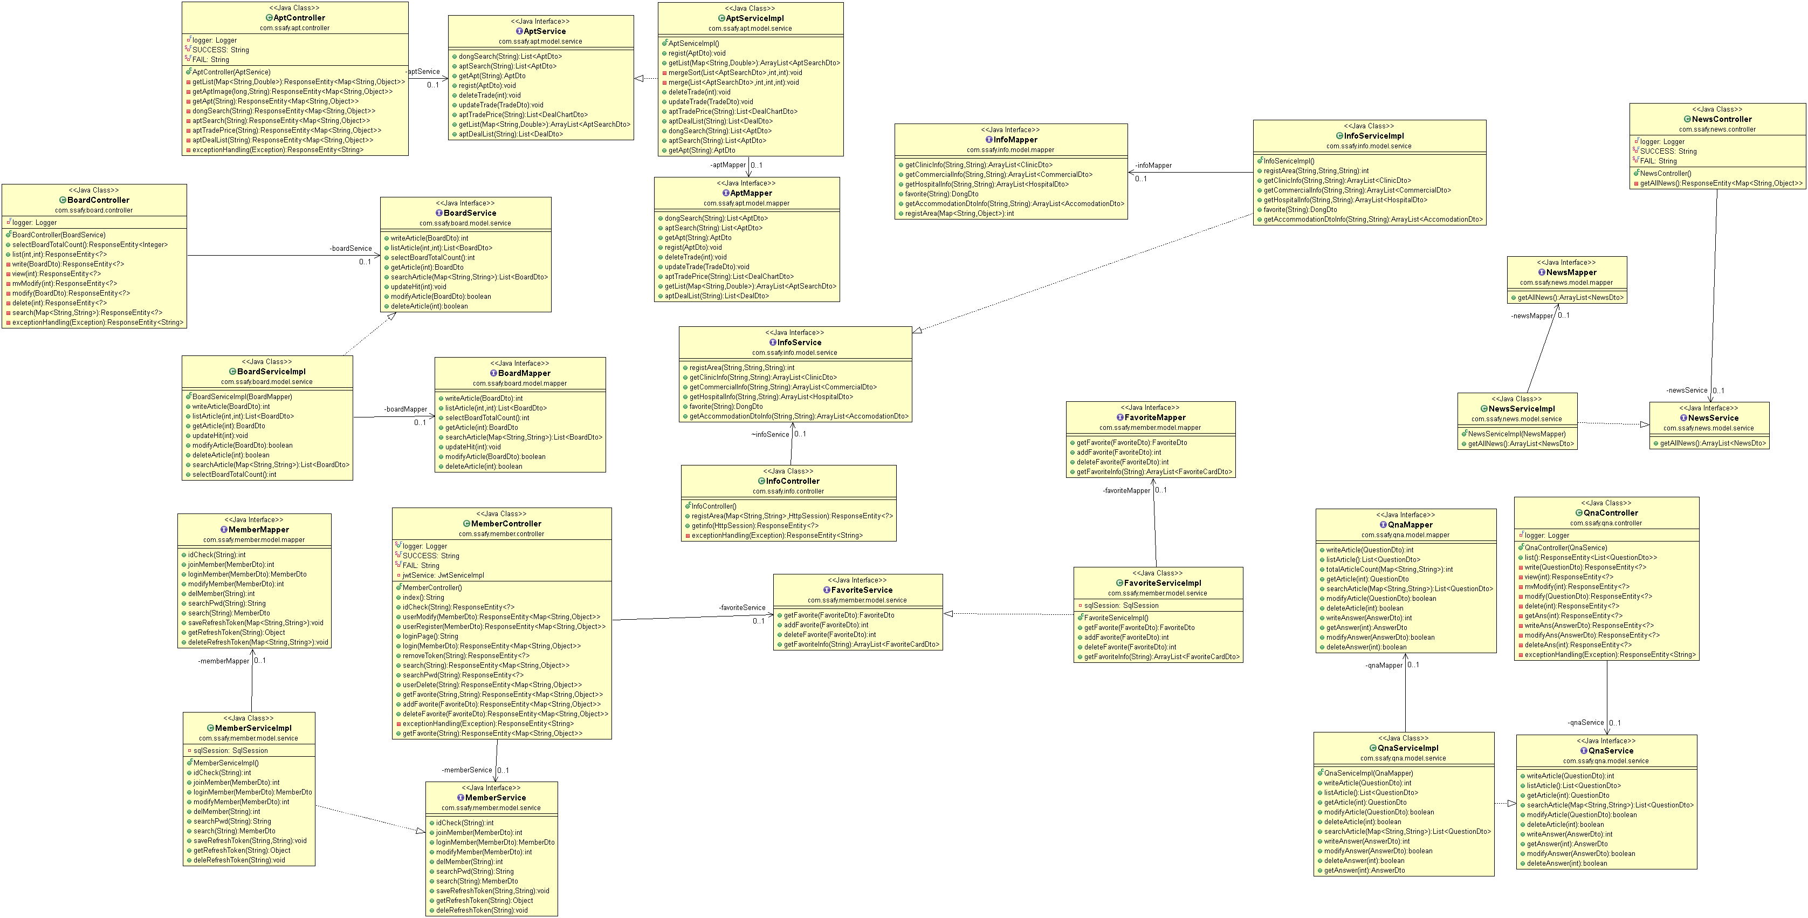
4. 개발 결과(클래스 구조)

Slide 8
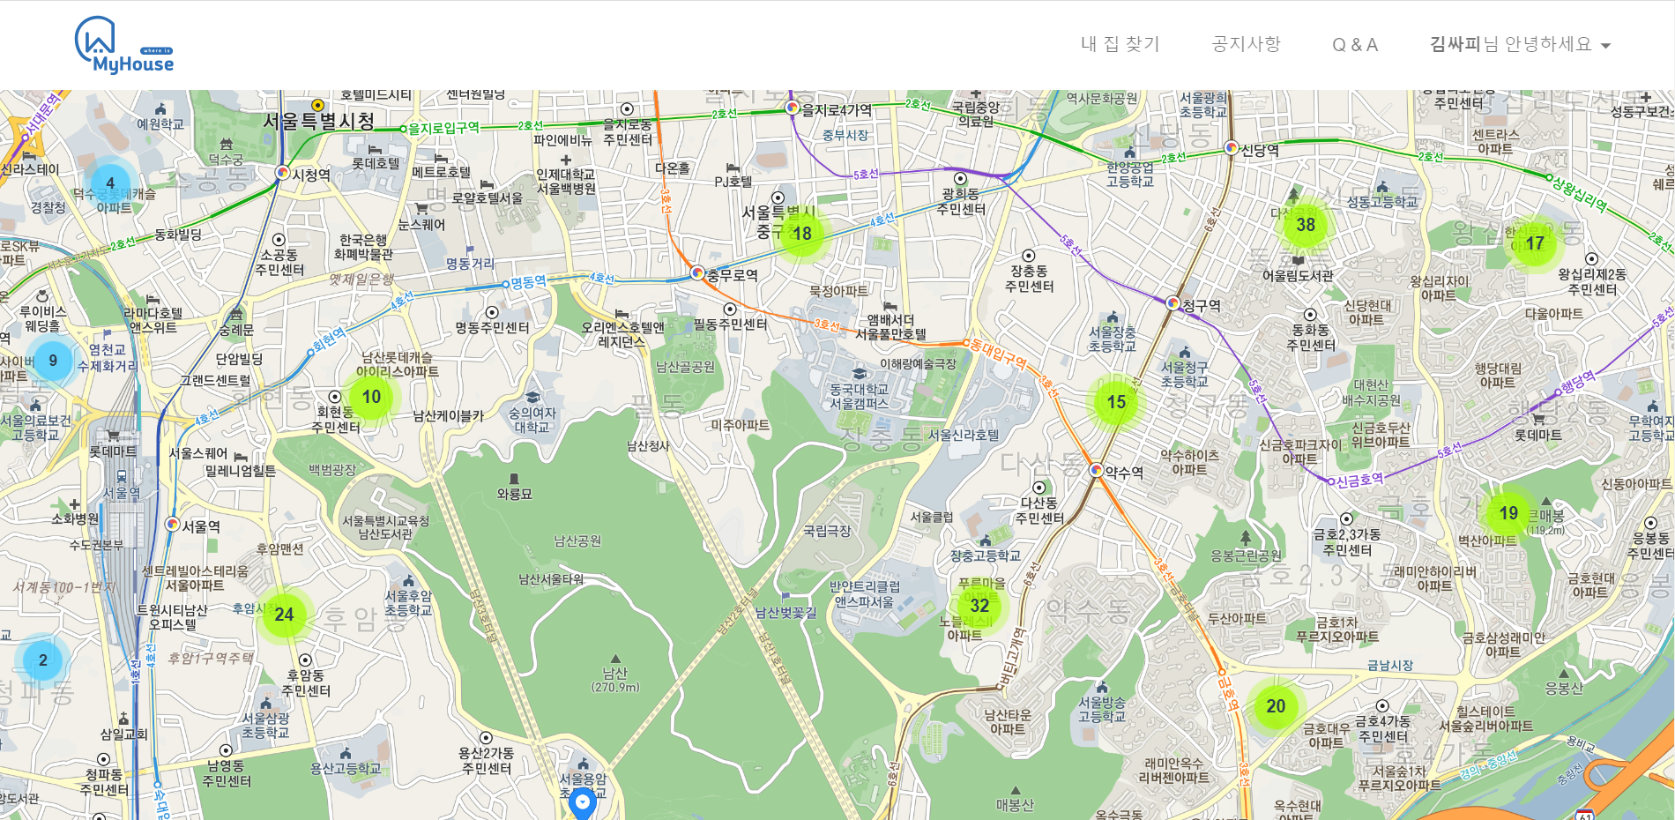
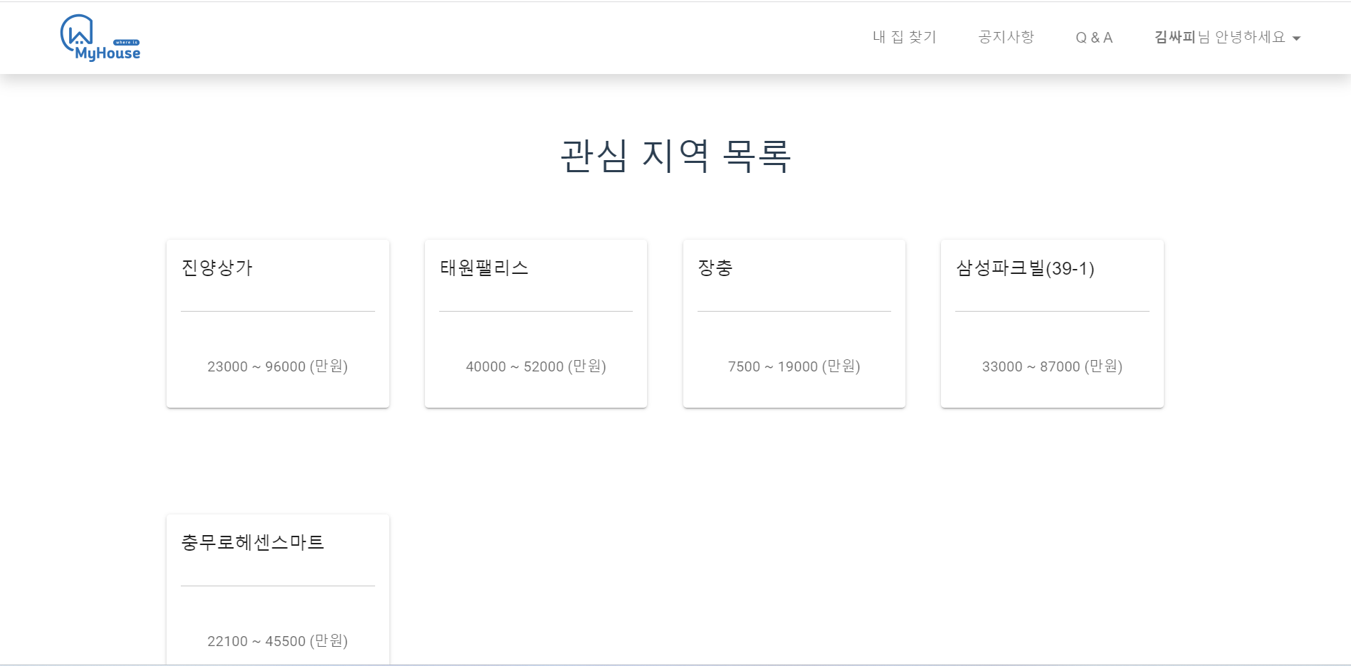
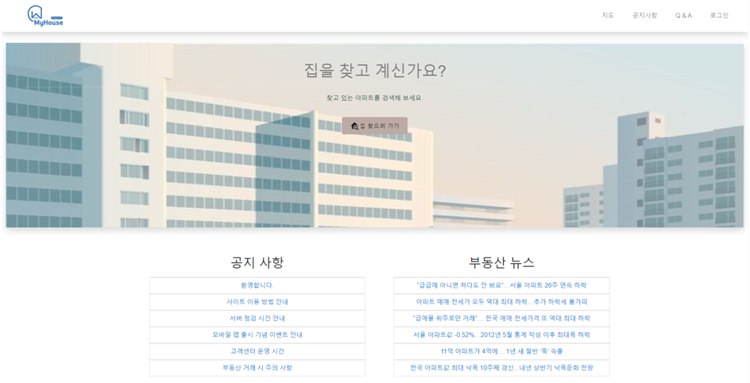
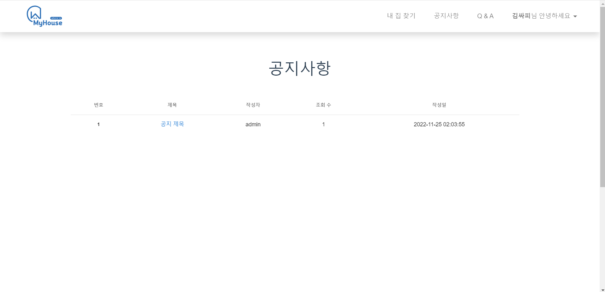
4. 개발 결과(주요 화면)

Slide 9
5. 후기
최지성
그저 막막하기만 했던 프로젝트를 실제로 하나하나 구현해가면서 스스로 많이 성장했음을 느꼈습니다. 간단한 로그인부터 지도나 검색까지 여러 기능을 만들어가면서 프론트엔드의 요청부터 백엔드의 응답, 그리고 다시 프론트에서 처리하는 과정까지를 이해할 수 있었고, 처음 배우는 것들로도 볼만한 결과물을 만들어 낼 수 있어서 자신감을 얻었습니다.
김정효
주제에 대해 방향성을 고민하고 이에 맞는 기능을 추가하기 위해 설계부터 개발까지 진행하면서 어떤 부분에 강하고, 부족한지를 알게 되었습니다. 초기에 설계한 DB로 추가 기능을 구현하는데 있어 조인 연산이 많아지면서 결국 DB를 다시 설계하였습니다. 이를 통해 유지보수를 고려한 초기 DB설계의 중요성에 대해 알게 되었습니다. 또한 앞으로의 학습 방향에 대해서도 고민하고 성장할 수 있는 시간이었습니다.

Slide 10
감 사 합 니 다

